Slide 1
Hrvatska SREDNJOVJEKOVNA PISMENOST
Izradio: Teo Vračić
Mentorica : Gordana Ljubas
Datum izrade: 28.5.2017.

Slide 2
Umna mapa
tri pisma
ćirilica
glagoljica
tri jezika
latinski
hrvatski
latinica
starohrvatski
spomenici

Slide 3
Najvažniji spomenici
Vinodolski zakonik
najstariji pravni spis na hrvatskom jeziku, pisan glagoljicom
Bašćanska ploča
oko 1100. g. crkva sv. Lucije
Misal po zakonu
rimskoga dvora
tiskan 1483. g.
nastao je 1288.g., a poznat nam je u kasnijem prijepisu
najstariji sačuvani pisani spomenik na hrvatskom jeziku i glagoljici
prvi put na hrvatskome jeziku napisano ime hrvatskoga vladara
na hrvatskome jeziku i glagoljici
jedna od prvih tiskanih knjiga na narodnome jeziku u svijetu

Slide 4
Otok krk – kolijevka glagoljaštva
najstariji hrvatski glagoljski spomenici pronađeni su na kvarnerskim otocima Krku i Cresu
od ukupno oko 700 hrvatskih glagoljskih rukopisa na pergamentu i papiru, zna se da je 469 rukopisa s otoka Krka

Slide 5
Otok krk – kolijevka glagoljaštva
na području Krčke biskupije (obuhvaća otoke Krk, Rab, Cres, Lošinj i dio Paga) sačuvana su 303 tiskana glagoljska misala i 87 časoslova (brevijara)
vrlo je vjerojatno na otoku neko vrijeme djelovala glagoljaška pisarnica, skriptorij, čemu u prilog govori djelatnost tako značajnih glagoljaša kao što su Vid Omišljanin (14. stroljeće) i žakan Luka iz Vrbnika (15. stoljeće)

Slide 6
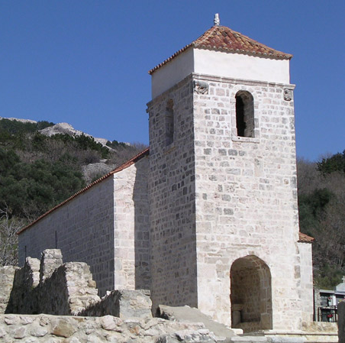
Crkva sv. Lucije
nalazi se u Jurandvoru kod Baške na otoku Krku
crkva je danas malena romanička građevina s jednom lađom koja završava polukružnom apsidom
na pročelju je također romanički zvonik kroz koji se ulazi u crkvu
u njoj se nalazi kopija Bašćanske ploče pisana glagoljicom

Slide 7
Bašćanska ploča
Bašćanska ploča izvorno je bila lijevi plutej, tj. pregrada između dijela crkve kojeg koriste svećenici i dijela namijenjenog puku

Slide 8
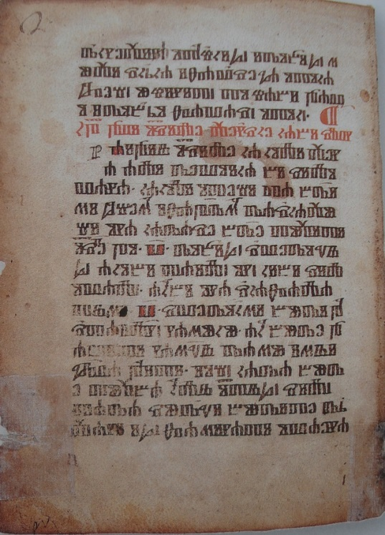
Grad krk
Statut grada Krka također je pisan glagoljicom
napisan je 1388. godine

Slide 9
GlagoljičKa slova
slovo ima ime, znali su autori starih glagoljaških zapisa
svako je glagoljičko slovo tako dobilo vlastitu “osobnost” pa je A postalo az, B buki, G glagole, D dobro, E jest, Ž živite…
nazivi prvih deset slova poredani azbučnim slijedom daju rečenicu: “Az buki vidi glagole dobro jest živite zelo zemla…”
prilagođena današnjem vremenu, ta bi rečenica glasila: “Ja, koji slova znam, govorim da je dobro živjeti na zemlji…”

Slide 10
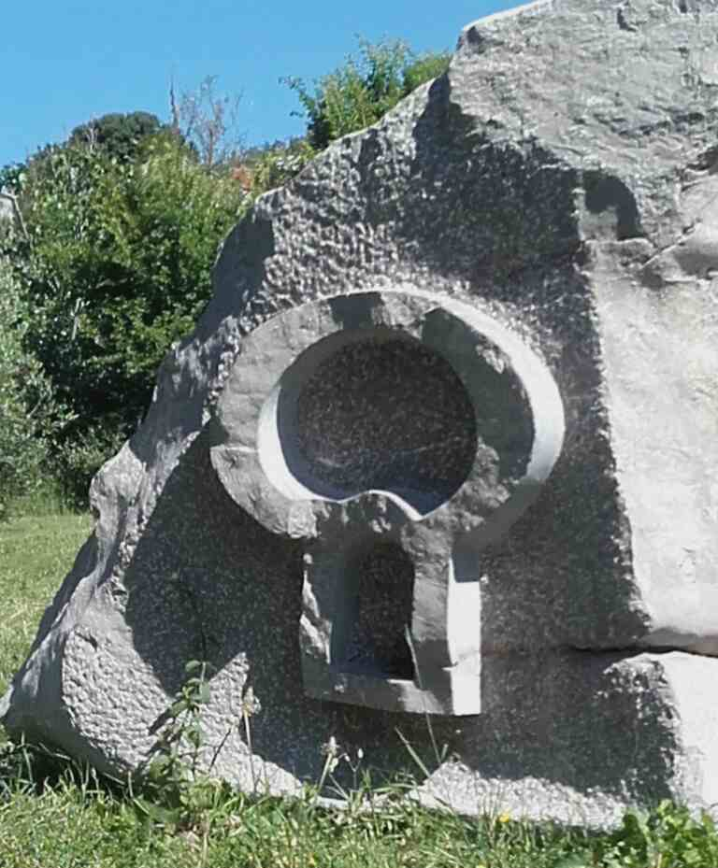
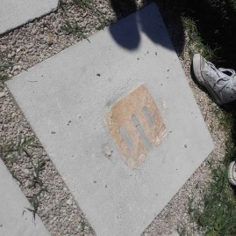
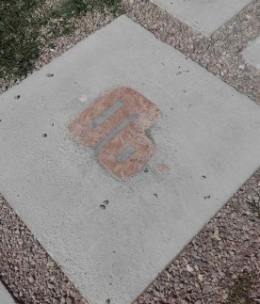
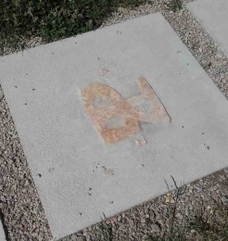
GlagoljičKa Slova
Glagoljična slova po Krku
S
neka velika glagoljička slova financirali su gradovi kako bi predstavljali svoj grad - za Zagreb je slovo A (Agram).
neka su slova samo ukras po Jurandvoru
T
DŽ
D

Slide 11
Glagoljica i hrvatska kultura
glagoljica je postala hrvatsko nacionalno pismo:
prva hrvatska tiskana knjiga otisnuta je glagoljičkim slovima (Misal po zakonu rimskoga dvora – 1483.)
prva hrvatska početnica tiskana je glagoljicom (1527.)
prvi pisani hrvatski stihovi zabilježeni su glagoljicom (Misal kneza Novaka – 1368.)
zbog svega toga glagoljica je postala važan simbol hrvatske kulture i prisutna je u našem svakodnevnom životu

Slide 12
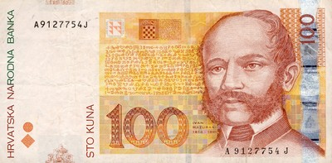
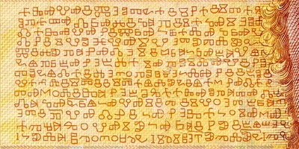
Glagoljica danas
Bašćanska ploča na novčanici od 100 kn

Slide 13
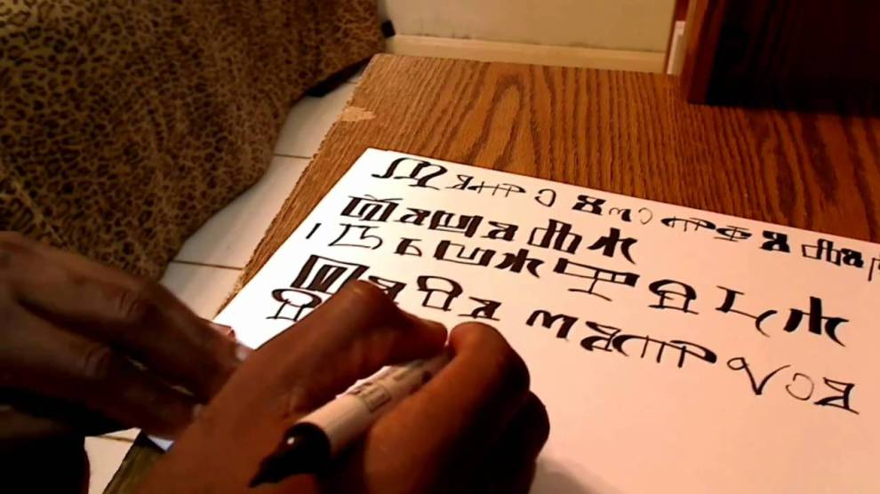
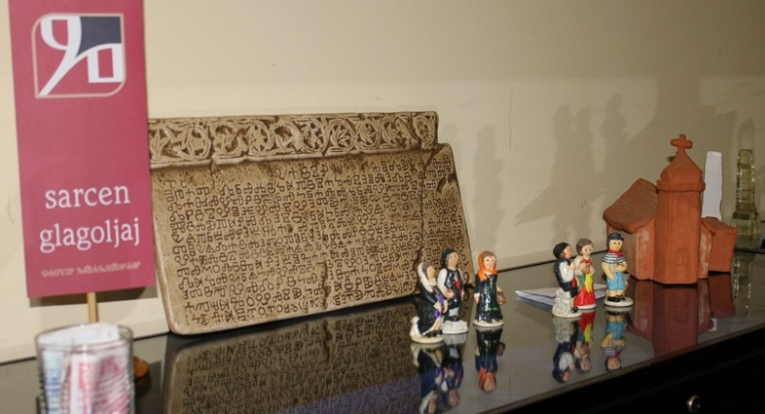
Glagoljica danas
Društvo prijatelja glagoljice
Škola glagoljice

Slide 14
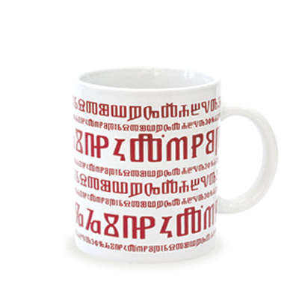
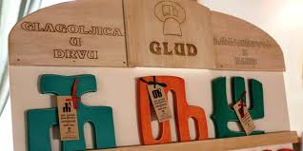
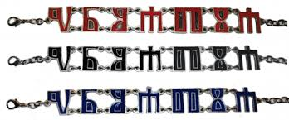
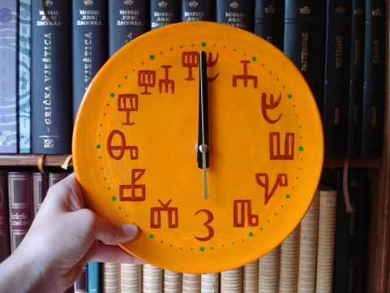
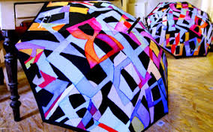
Glagoljica danas
glagoljica kao suvenir

Slide 15
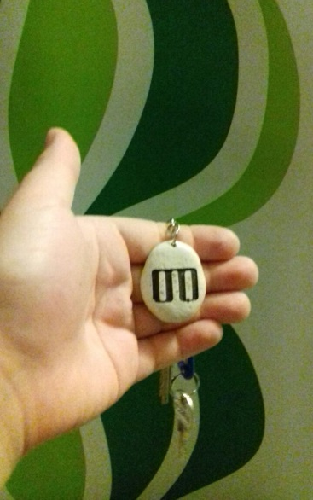
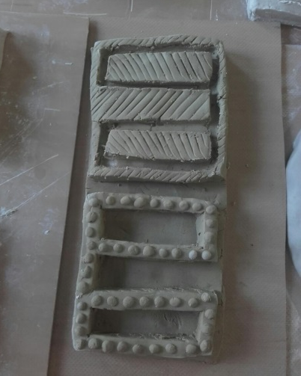
Glagoljica danas
u mojim radovima…
i na mojim ključevima…

Slide 16
Za kraj…
"Pismo otkriva djelić vječnog svjetla u čovjeku, ono je nebeski poredak i jezik ideja, čitanje neba i otkrivanje simbola".
Davor Velnić: U iskonu glagoljice

Slide 17
Literatura
https://hr.wikipedia.org/wiki/Crkva_sv._Lucije_na_Krku (28.05.2017.)
http://www.croatianhistory.net/etf/krkgl.html (28.05.2017.)
Velid Đekić: PISMO KAO BAŠTINA http://www.kvarner.hr/kultura/glagoljica.html (28.05.2017.)
https://vrbnik.hr/index.php?option=com_content&task=view&id=27&Itemid=45 (28.05.2017.)

